Slide 1
淘宝用户行为分析
高雅

Slide 2
项目介绍
项目背景
分析目标
数据准备
数据概览
数据清洗
数据分析
指标趋势
RFM模型

Slide 3
UserBehavior是阿里巴巴提供的一个淘宝用户行为数据集，用于隐式反馈推荐问题的研究。 本数据集包含了2017年11月25日至2017年12月3日之间，有行为的约一百万随机用户的所有行为（行为包括点击、购买、加购、喜欢）。数据集的组织形式和MovieLens-20M类似，即数据集的每一行表示一条用户行为，由用户ID、商品ID、商品类目ID、行为类型和时间戳组成，并以逗号分隔。
项目介绍
项目背景
项目背景

Slide 4
项目介绍
分析目标
1. 当日PV、当日UV、日均PV、活跃用户数、交易用户数、活跃用户比例、交易用户比例、用户活跃天数
1. 用户活跃时期、时段
2. 用户对哪些产品、类目感兴趣
3. 用户、行为转化率
4. 根据RFM模型对用户分类
分析目标

Slide 5
数据准备
数据概览
UserBehavior
列名称 | 说明
用户ID | 整数类型，序列化后的用户ID
商品ID | 整数类型，序列化后的商品ID
商品类目ID | 整数类型，序列化后的商品所属类目ID
行为类型 | 字符串，枚举类型，包括('pv', 'buy', 'cart', 'fav')
时间戳 | 行为发生的时间戳
数据概览

Slide 6
数据分析
用户流量指标
 | 浏览量 | 加入购物车 | 收藏 | 购买
总计 | 8944510.00 | 559132.00 | 291657.00 | 199147.00
平均每日 | 993834.44 | 62125.78 | 32406.33 | 22127.44
平均每用户 | 91.45 | 5.72 | 2.98 | 2.04
付费用户 | 6638346.00 | 432612.00 | 211633.00 | 199147.00
非付费用户 | 2306164.00 | 126520.00 | 80024.00 | 0.00
用户流量指标

Slide 7
数据分析
用户流量指标
用户流量指标
2017/11/25至2017/12/3，付费用户总浏览量较非付费用户多42%。
平均每位付费用户要比非付费用户多浏览27次。

Slide 8
数据分析
用户流量指标
用户流量指标
跳失率
复购率
用户流量指标
5.74%
66.01%
注:以9天为周期

Slide 9
数据分析
用户行为路径
浏览
收藏
购买
用户行为路径
浏览
加入购物车
购买

Slide 10
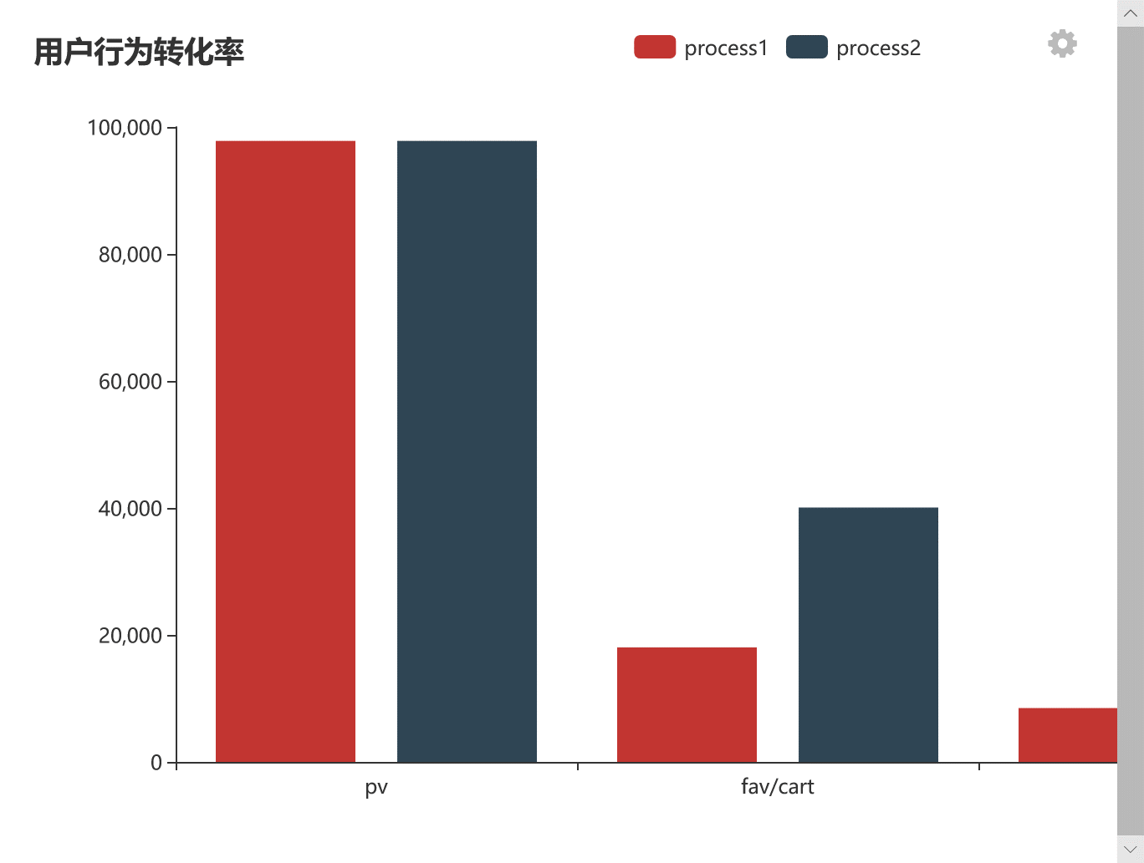
数据分析
用户行为路径
用户行为路径

Slide 11
数据分析
用户行为路径
 | 浏览（人） | 收藏/加购（人） | 购买（人） | 浏览->收藏/加购 | 收藏/加购->购买 | 浏览->购买
process1 | 97810 | 18035 | 8485 | 18% | 47% | 9%
process2 | 97810 | 40063 | 22151 | 41% | 55% | 23%
用户行为路径
process1的用户转化率为9%，而process2的用户转化率为23%
process1：18%的用户会在浏览后收藏产品，其中只有47%的用户会购买该商品
process2：41%的用户会在浏览后把商品添加到购物车，其中有55%的用户会购买该商品

Slide 12
数据分析
用户行为路径
无论是从柱状图的高矮、漏斗图的粗细和数据比较我们都可以发现，process2的转化率更高，相较于收藏商品，用户更喜欢在购买商品前将商品放入购物车
我们从淘宝app的设计来看一下，进入淘宝app后最底下一行很明显就有购物车的选择图标，而要进入收藏必须通过“我的淘宝->收藏夹”进行查看，多一步操作就多一种客户流失的可能性。
再从两个界面进行考虑，加入购物车的商品很大概率会是用户已经选择好参数的商品（例如衣服尺寸、食品口味、3C产品配置等），点开购物车用户即可看到当初已经选择好的商品的现价（双11前夕我相信剁手党不可能只把商品收藏而不提前加入购物车吧）；而收藏页面显示的只是商品概览（图片、标题、价格等），并没有用户自定义的参数选择，如若客户从收藏页进入再购买，势必又要多几步操作。
用户行为路径

Slide 13
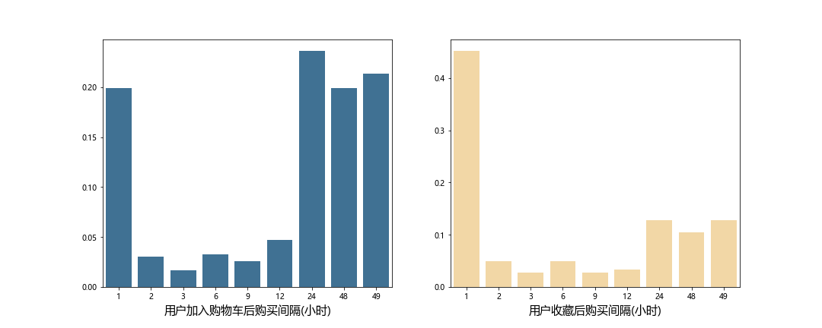
数据分析
用户行为路径

Slide 14
数据分析
用户行为路径
无论是哪一种路径，用户在1小时之内购买的可能性都较大，其中收藏后购买的用户中有45%的用户在收藏后1小时内就下单购买，而加入购物车后再购买的时间间隔明显较长，添加购物车后购买的用户中有超过60%的用户在加入购物车12小时之后再进行购买。
如有用户收藏或加入购物车后可有立即的客服跟进，例如优惠放送、话术吸引，则则很可能提高用户快速购买的可能性，进一步提高购买转化率。
用户行为路径

Slide 15
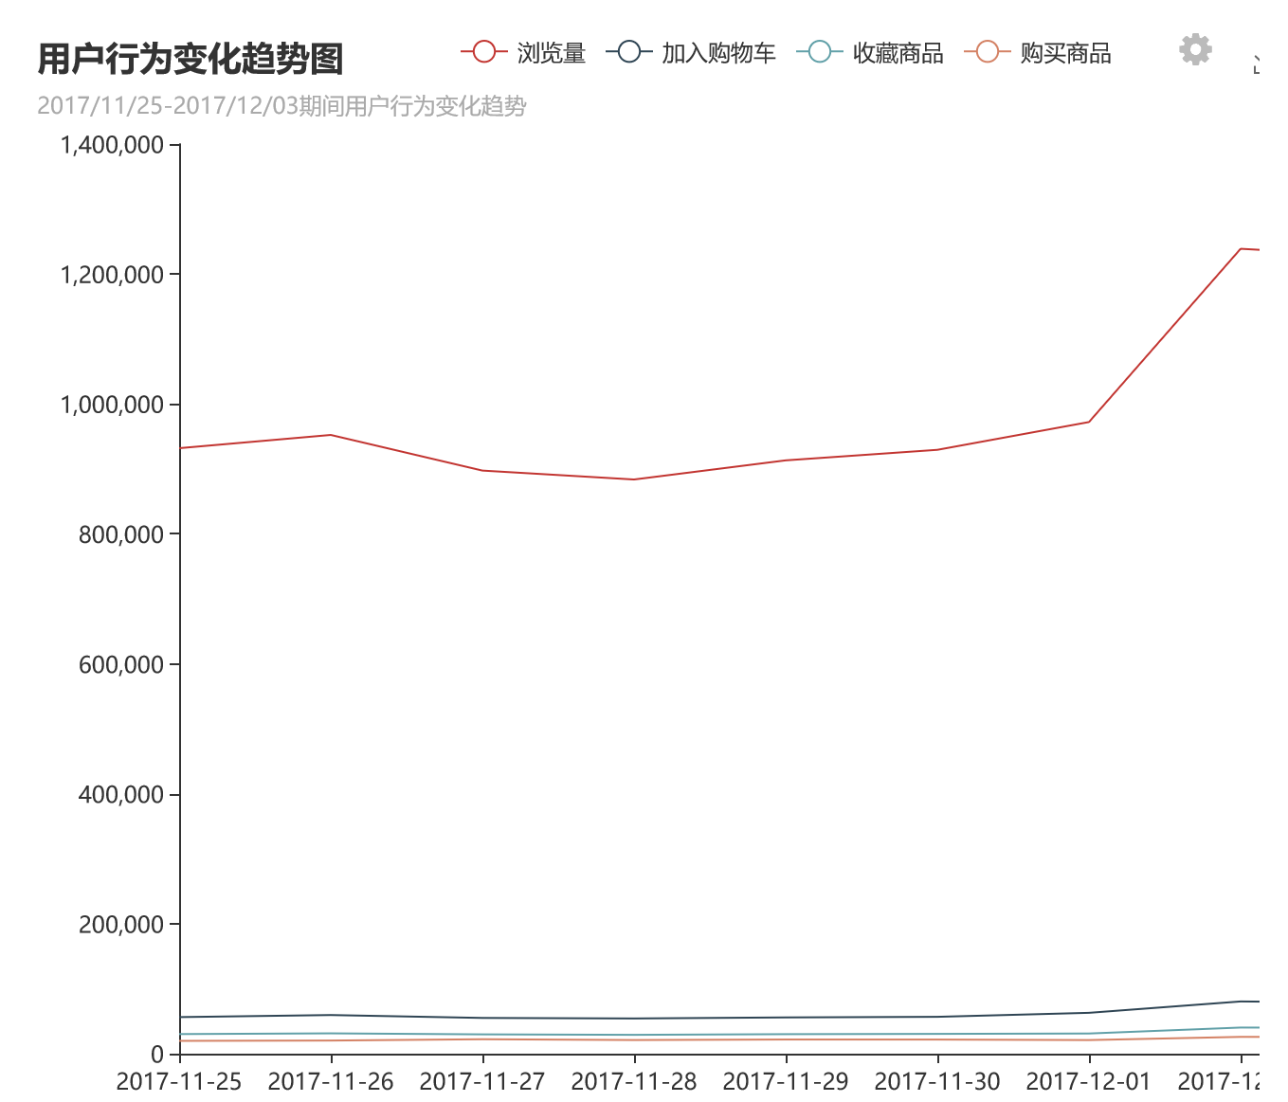
数据分析
用户活跃度变化
用户活跃度变化

Slide 16
数据分析
用户活跃度变化
1. 浏览量、收藏数、添加购物车次数、购买次数、用户量在2017/12/02当天急速上升。
2. 周末的各项指标都优于周内，周六周日用户尤为活跃，用户有更多的时间可以逛淘宝，所以应当在周六周日当天进行适当的营销活动。
3. 每日的活跃用户量基本在70%上下浮动，而成交客户基本维持在20%。
3. 这9天内，用户活跃天数呈现正态分布，用户活跃天数主要集中在3-7天（用户当天操作记录达3条算作当天活跃）
用户活跃度变化

Slide 17
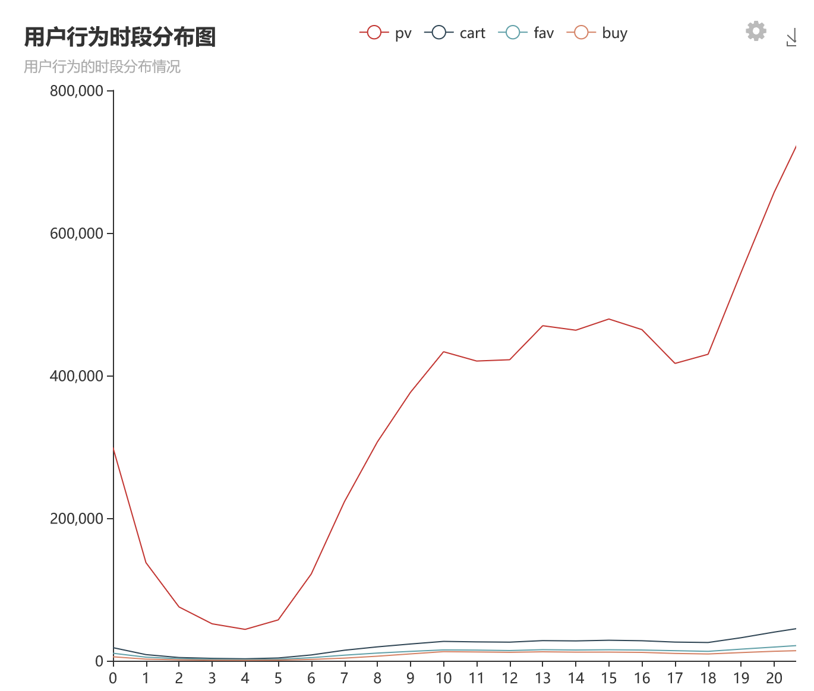
数据分析
时段情况
时段情况

Slide 18
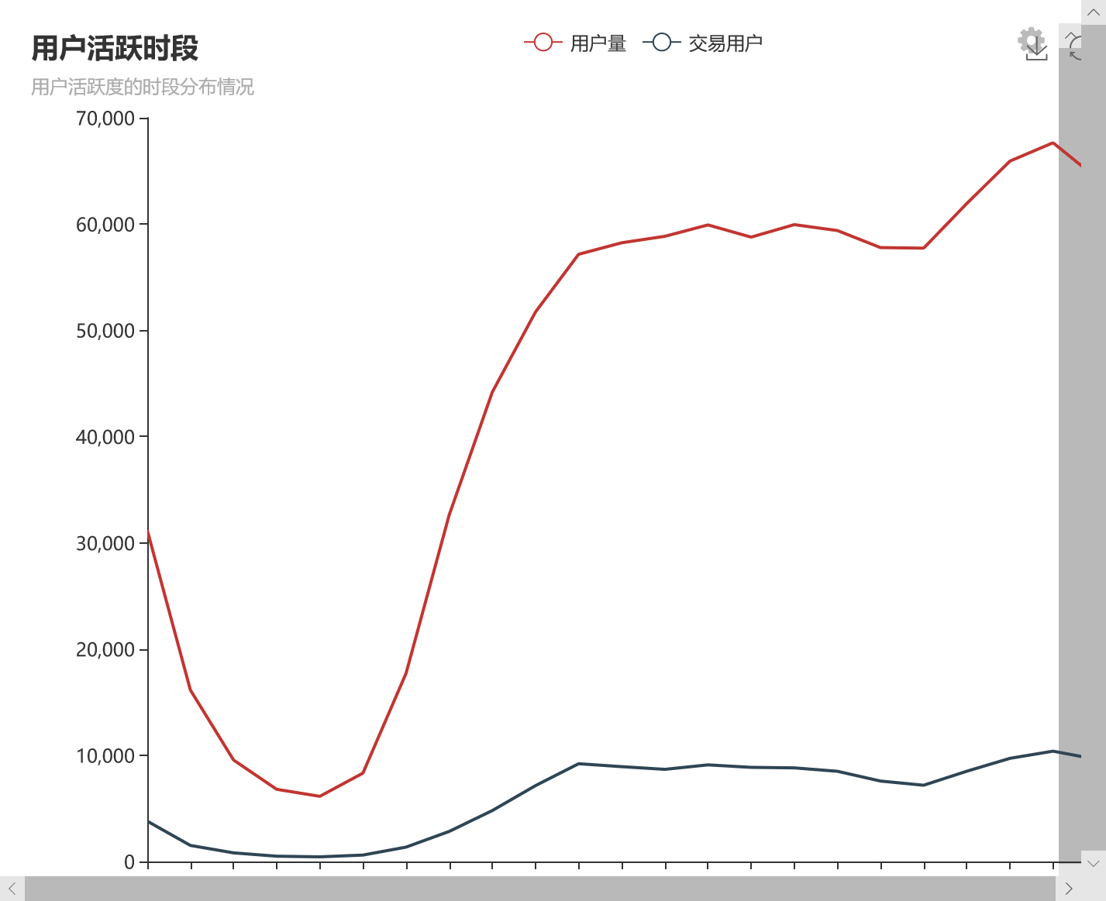
数据分析
时段情况
时段情况

Slide 19
数据分析
时段情况
1. 各时段指标走势大致一致。
2. 5:00-10:00及18:00-21:00两段时间是用户活跃度迅速增长的时段。
3. 10:00-18:00这个时间段的用户活跃度上下浮动，但基本保持着同一水平。
4. 13:00，15:00这两个时间段是用户活跃度稳定阶段的两个小高峰，我们可以猜测13:00是因为用户工作午休结束了拿起手机再摸一会儿鱼造成的，15:00是因为工作了一两个小时又想摸鱼。17:00开始一部分用户下班了或马上下班，可以开始正大光明摸鱼。
5. 21:00达到用户活跃度峰值。
时段情况

Slide 20
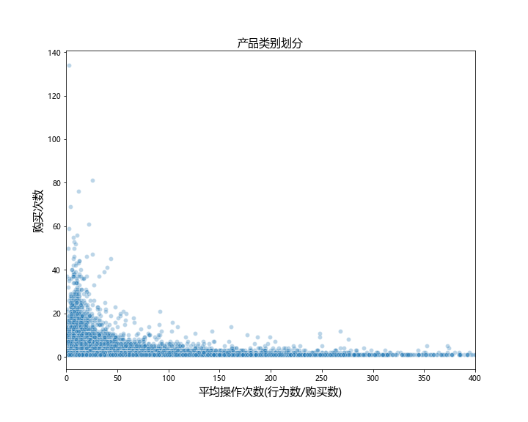
数据分析
用户购买特点
- 左上角属于快消/高频/品牌选择少/寡头
- 左下角属于低频/贵重/品牌选择少/寡头
- 右上角属于快消/高频/品牌选择多
- 右下角属于决策慎重/低频/品牌选择多
大部分购买行为发生在累计用户行为0-100次，用户喜欢购买的产品分类是属于左下角，要让分布逐渐往右上靠，从平台方考虑可以增加商品大类的专区假设，减少用户搜索对比，提升用户体验。若想让分布先往左上角移动可以考虑建设高频网红专区，或者在用户搜索时首先展示用户购买过或收藏过的品牌/产品。

Slide 21
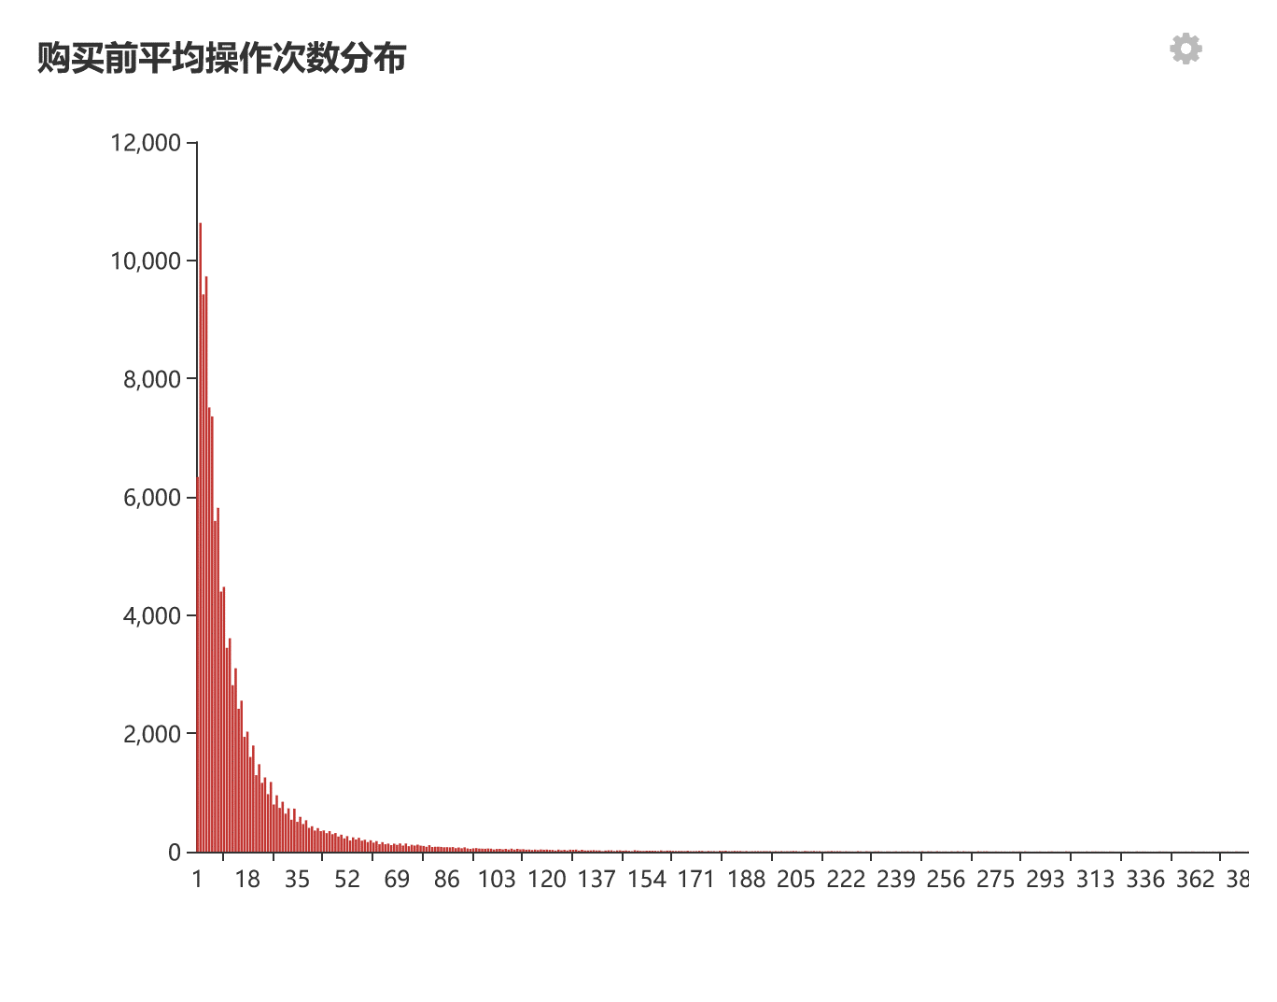
数据分析
用户购买特点
用户购买特点

Slide 22
数据分析
用户购买特点
两次操作就达成购买行为的占比很高（浏览一次就买），大多数购买前累计操作次数分布在0-100次，累计100次以上操作才换来一次购买行为的产品很多，如果有更详细的数据，例如在网页中埋点记录详情页留存率及用户浏览时长，就可以判断是在哪一阶段造成的用户流失或跳失率高的原因。
用户操作多，但是就不买，无外乎价格、质量、评价、产品介绍等方面，虽然说数据不可以成为“皇帝的新衣”，但是让用户产生购买“皇帝新衣”的冲动还是可以考虑的。
用户购买特点

Slide 23
数据分析
RFM
客户类型 | 数量 | 占比
重要保持客户 | 23512 | 35%
重要发展客户 | 21590 | 32%
重要挽留客户 | 16475 | 25%
重要价值客户 | 4875 | 8%
RFM

Slide 24
总结
总结
1. 12/02-12/03相较于其他日期用户活跃度、各指标增长明显，与同样是周末的11/25-11/26形成较大差距，猜测是该周末有运营促销活动相关（应该是临近双十二的预热活动）。
2. 5:00-10:00和8:00-21:00是用户活跃度迅速增长的时段，21:00-22:00是一天中用户最活跃时段，且下单量也是最高的，应着重在这个时间段进行营销推广活动。
3. 整体用户来看，人均购买次数为2次，而购买过商品的用户人均购买次数3次，复购率高达66%，应考虑拓宽获客渠道，保证产品质量、价格优势及维护老客的同时，要增加新用户量。
4. 付费用户相较于非付费用户多贡献了35.84%的PV，所以要对这些活跃用户建立深度的用户画像，进行更精准的商品推荐。
5. 55%的用户在加入购物车后会购买商品，实行适当的满减活动，刺激消费者购物车内比价，采取限时优惠券增加用户购买的紧迫感，促成购买行为。47%的用户在收藏后会购买产品，建议在用户收藏后能有优惠、促销提示，促使用户下单。

Slide 25
总结
总结
6. 用户在加入购物车或者收藏产品后的一小时内购买商品的概率是最高的，所以建议在用户有前两种操作时立刻有客服跟进，提供优惠放送、话术吸引，帮助用户决策，刺激用户快速下单购买。
7. 整体的用户行为转化率只有2%，98%的行为是没有转化为购买的，用户浏览详情页后即流失。建议封面及标题改进，进一步吸引用户提升浏览量，对活动提醒、优惠券及产品详情页进行适当调整，应更加醒目让用户产生购买冲动，以提高转化率。
8. itemid为3122135的商品在9天内销售134单，在这份数据中是表现最好的，商家应该针对自己的热销产品建立粉丝群、微信群，实行社群管理，同时保证供应链畅通。
9. 大部分商品发生购买前累计用户行为在0-100次之间，要减少用户操作，提升客户购买效率及体验，例如对多次光顾店铺的顾客进行私信推荐、邀请进社群。
10. 根据RFM模型对用户分类后发现重要价值客户较少，用户类型主要分布在重要保持客户和重要发展客户。同样的，需要提高社群管理的效率，将重要保持客户和重要发展客户转变为重要价值客户。可采取定期发送文案、赠送优惠券等方式。要抓住用户渴望被认同、提升优越感、爱占便宜等心理进行考虑。

